Slide 1
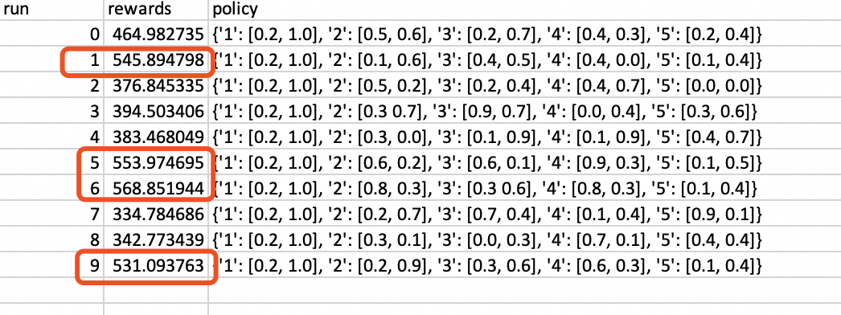
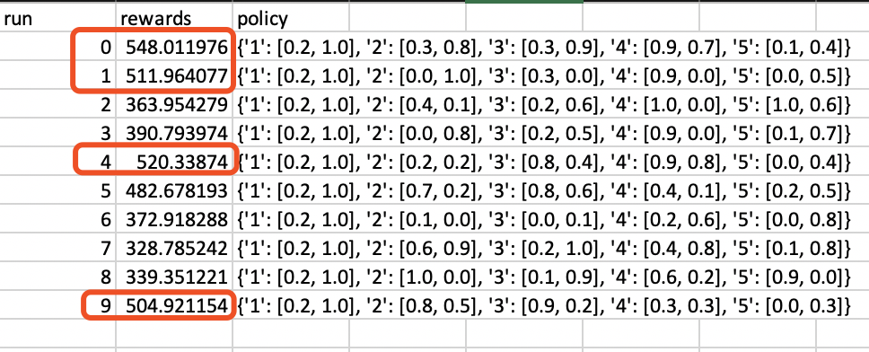
Parameters:
固定 ’1’:[0.2, 1]
进化6代 每代2人
筛选条件:
差>0.2 和<=1.7(29%)
TODO
1. LSTM selector
2. 更多筛选条件如
差>=0.1 和<1.7
后四年sum>=5(51%)

